Slide 1
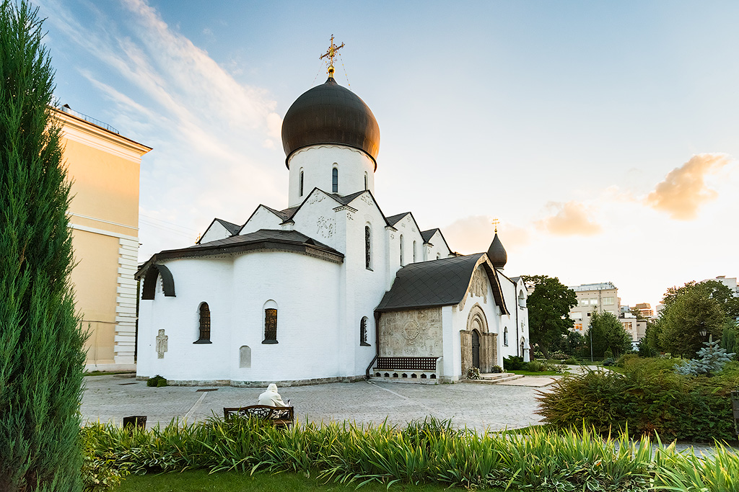
Духовно-нравственное воспитание особых детей в условиях Елизаветинского сада
Голицына А. В.
дефектолог,
марфо-мариинский центр для детей с овз «Елизаветинский сад»

Slide 2
Цели и задачи
Влечение к добру дано человеку от рождения. Этот особый дар связан с тем, что человек сотворен по образу Божию. Образ Божий имеется в душе каждого человека, и для каждого человека характерна потребность поступать нравственно.
Главная задача состоит не только в том, чтобы передать знания о Боге, мире и человеке, но и сформировать у них умение применять получаемые знания в духовной жизни и межличностных отношениях.

Slide 3
Цели и задачи
Перед педагогами стоит задача вернуть уму человека способность отличать добро от зла. Для этого, по советам святых отцов, необходимо , прежде всего, научить детей вере, а потом – другим наукам, необходимо раскрыть им основные понятия о Боге, о правилах богоугодной жизни.
Главным содержанием является знакомство с такими важными понятиями как: Бог, Богородица, молитва, храм, икона.

Slide 4
Каждый христианин должен стремиться в своей жизни к святости. Это значит, что каждый свой шаг: мысль, слово, поступок – мы должны стараться совершить так, как совершал Господь наш Иисус Христос.
Евангелие (греч. «благая весть») – книга или собрание книг, в каждой из которых рассказывается о божественной природе, учении и земной жизни Иисуса Христа: рождении, чудесах, крестной смерти, воскресении и вознесении.

Slide 5
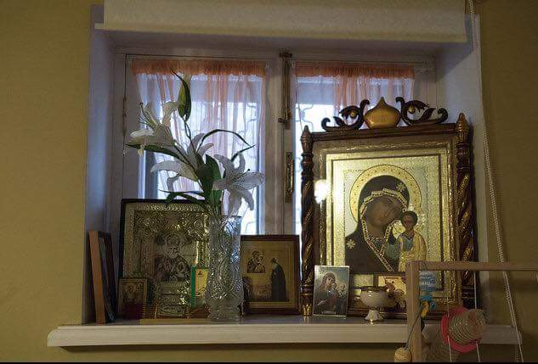
Развитие восприятия связано со словом.
Слово, обозначающее предмет, несет в себе обобщенное знание, что создает для ребенка зону дальнейшего развития.

Slide 6
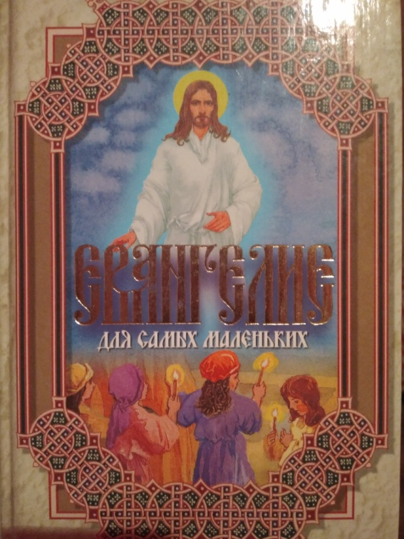
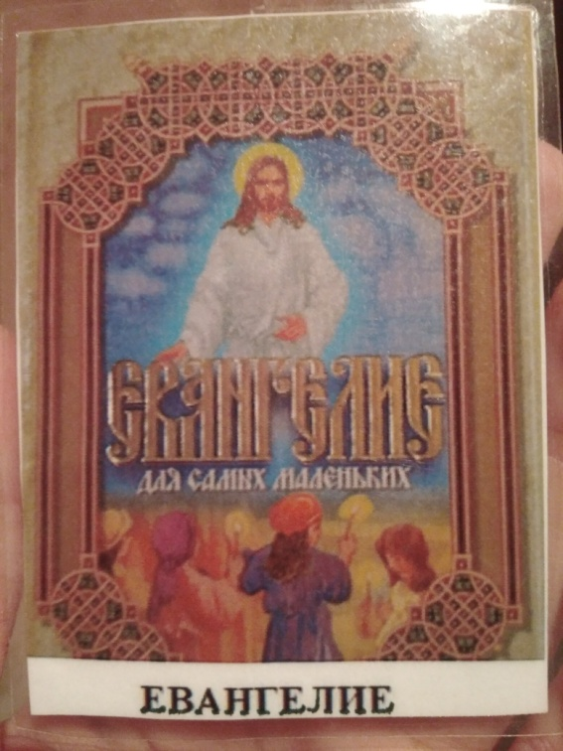
Евангелие
PECS – система обучения при помощи обмена карточек

Slide 7
Ход занятия
Расписание с карточкой PECS
Молитва «Царю Небесный…»
Чтение детского Евангелия
Обсуждение, вопросы
Просмотр видео, прослушивание тропарей
Молитва «Достойно есть…»

Slide 8
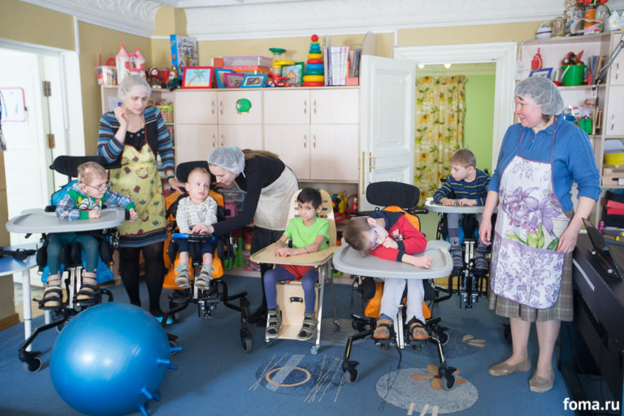
Молитва перед обедом

Slide 9
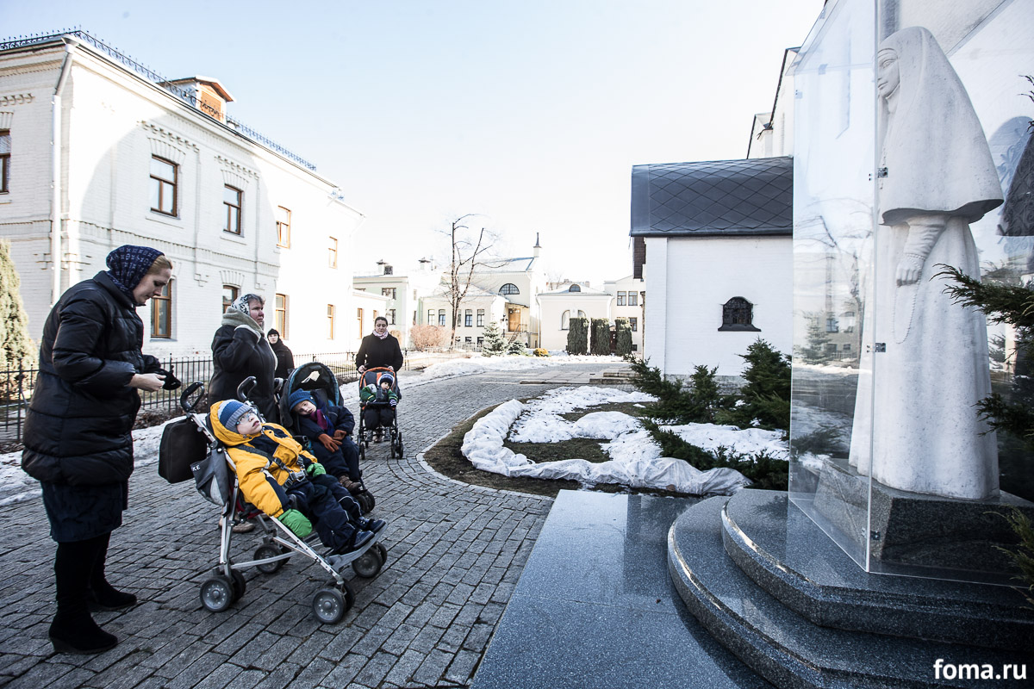
На прогулке

Slide 10
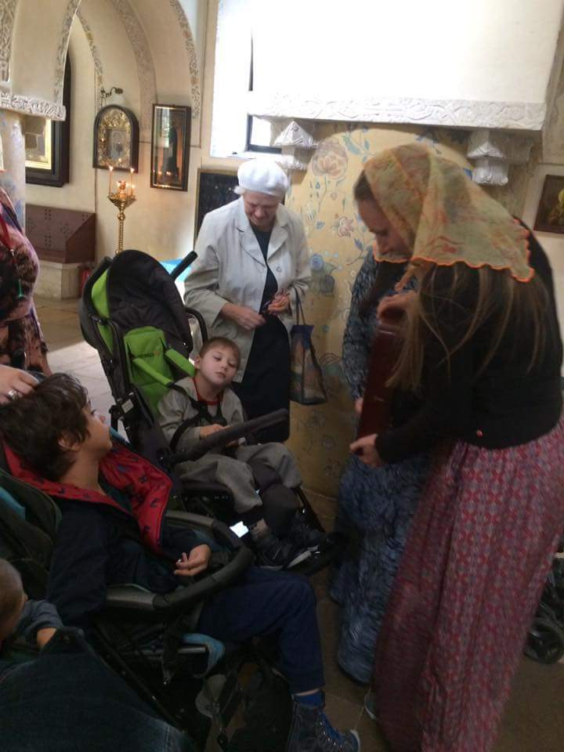
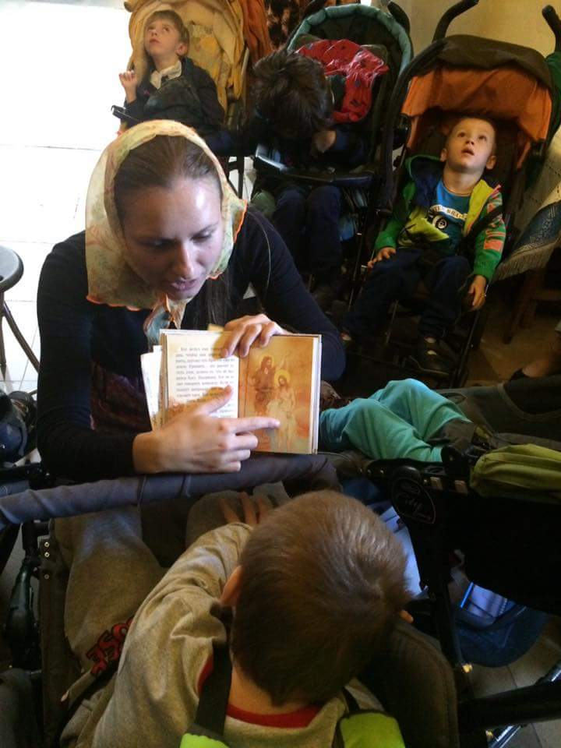
В Покровском храме

Slide 11
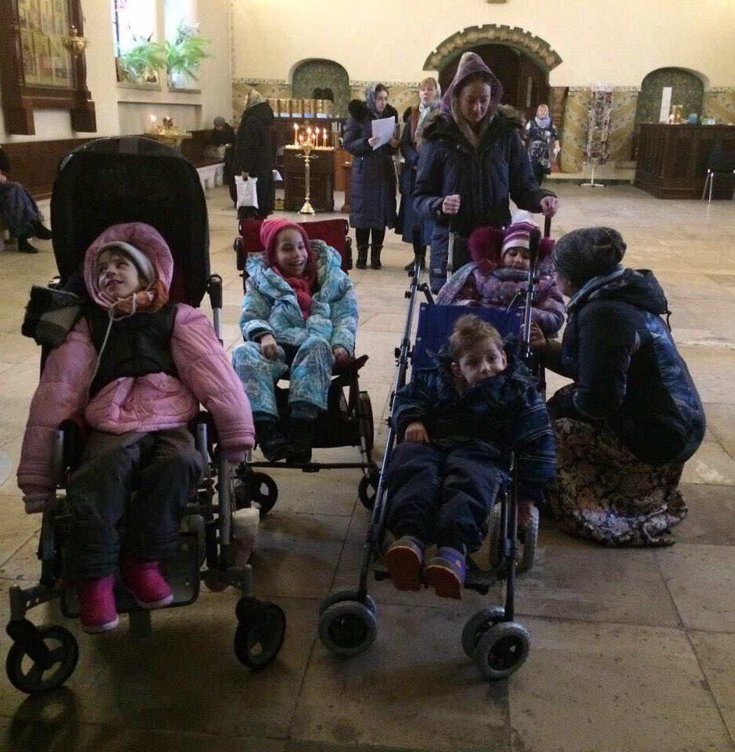
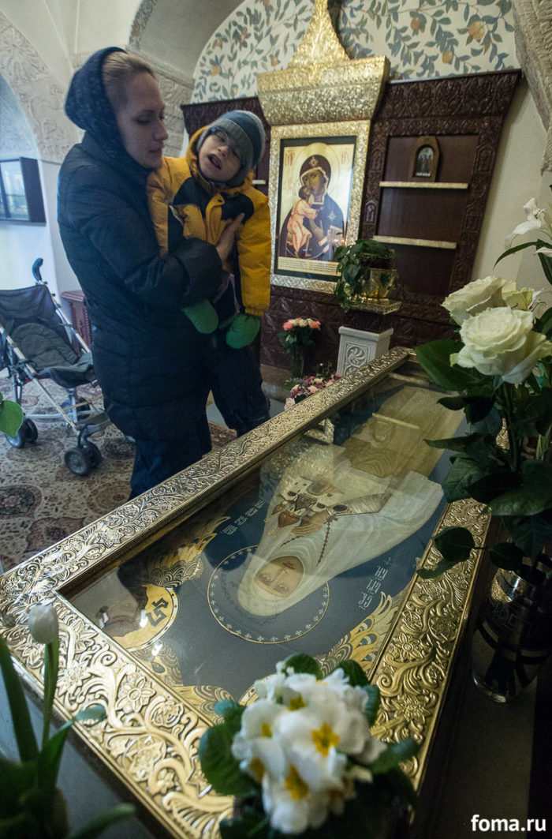
В Покровском храме

Slide 12
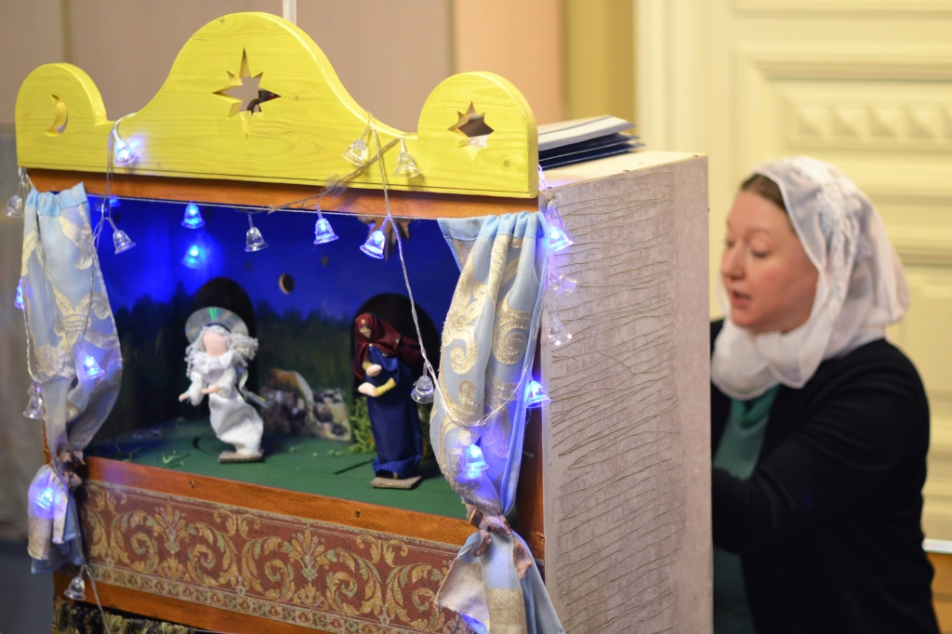
Празднование Рождества Христова

Slide 13
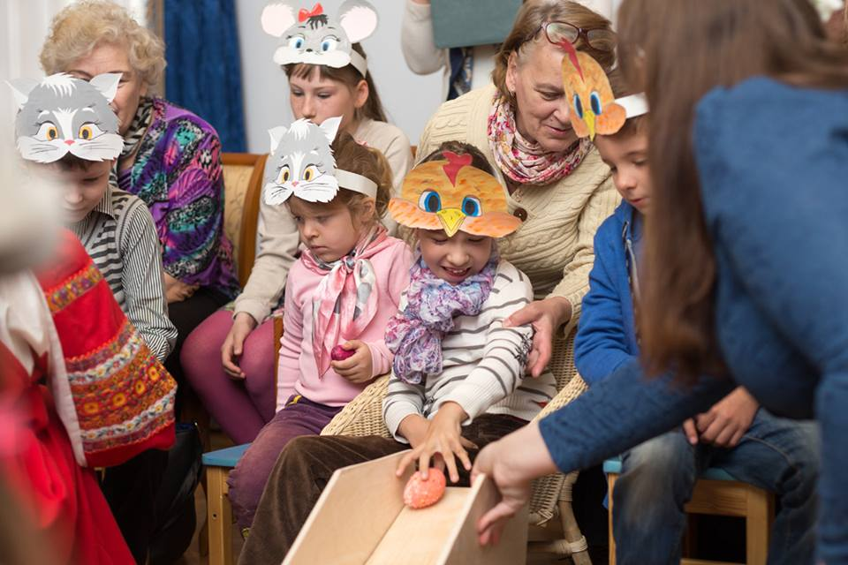
Празднование Пасхи

Slide 14
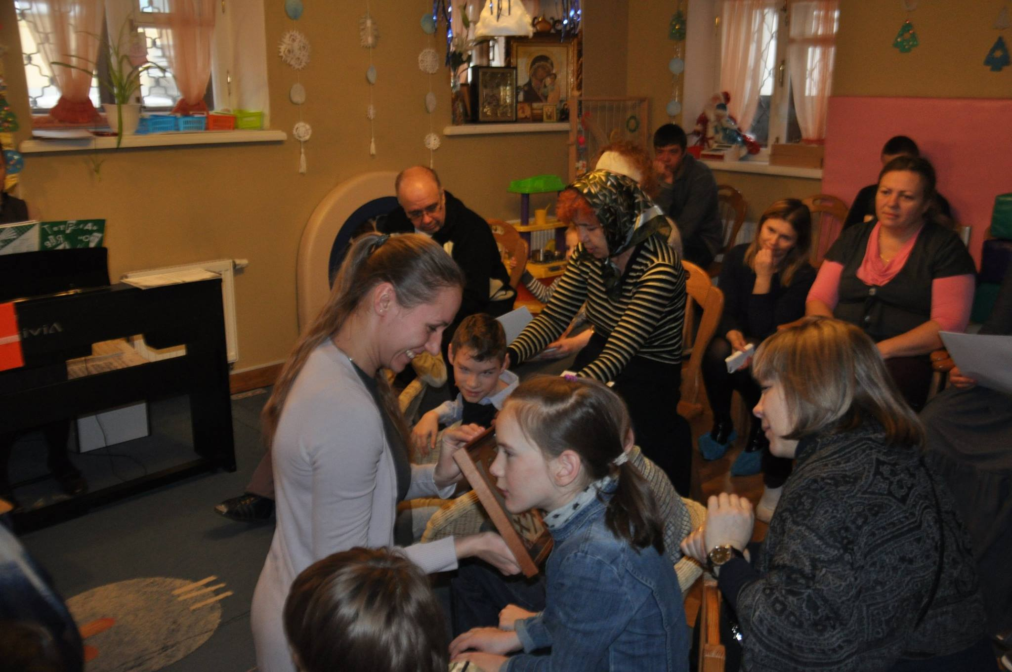
День рождения «Елизаветинского сада»

Slide 15
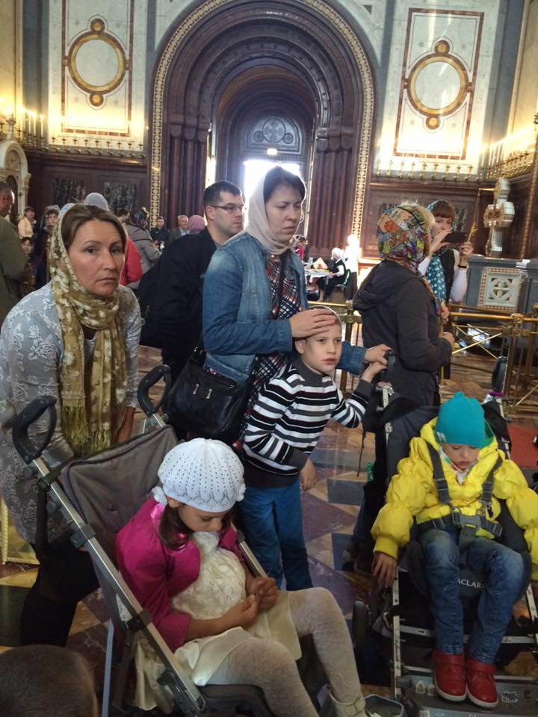
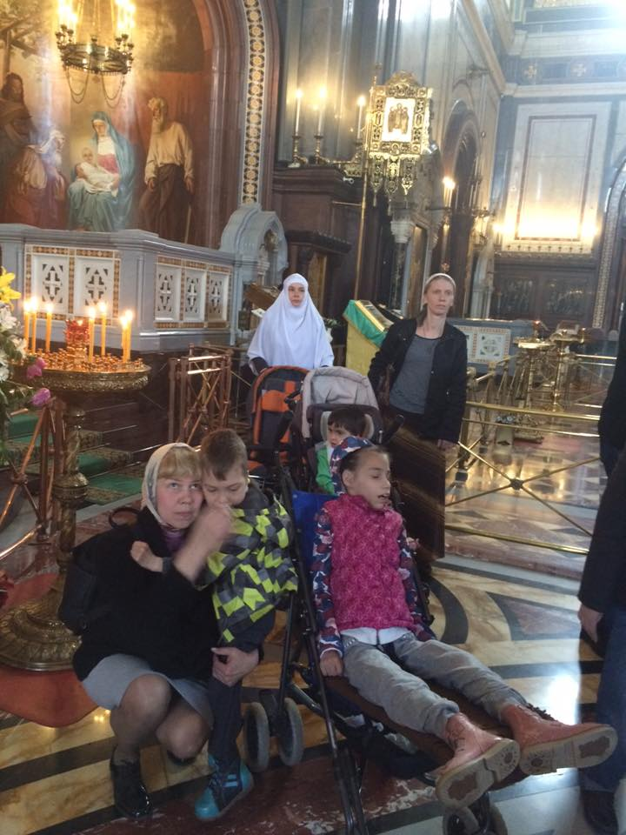
Паломничество в Храм Христа Спасителя

Slide 16
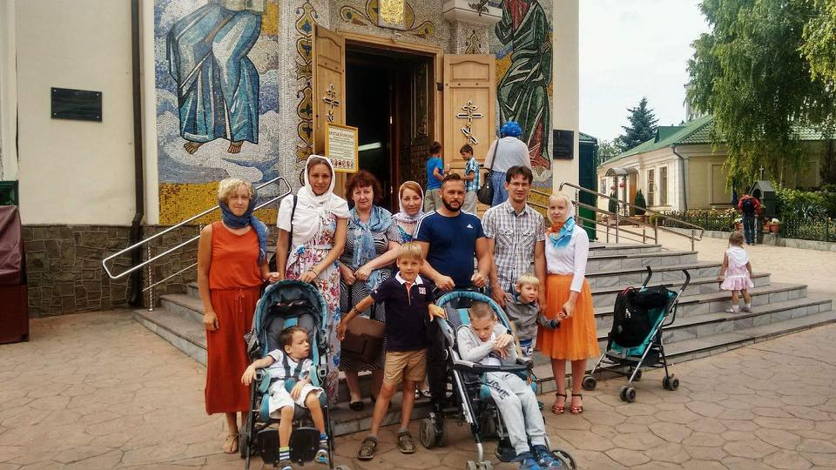
Паломничество в Крыму

Slide 17
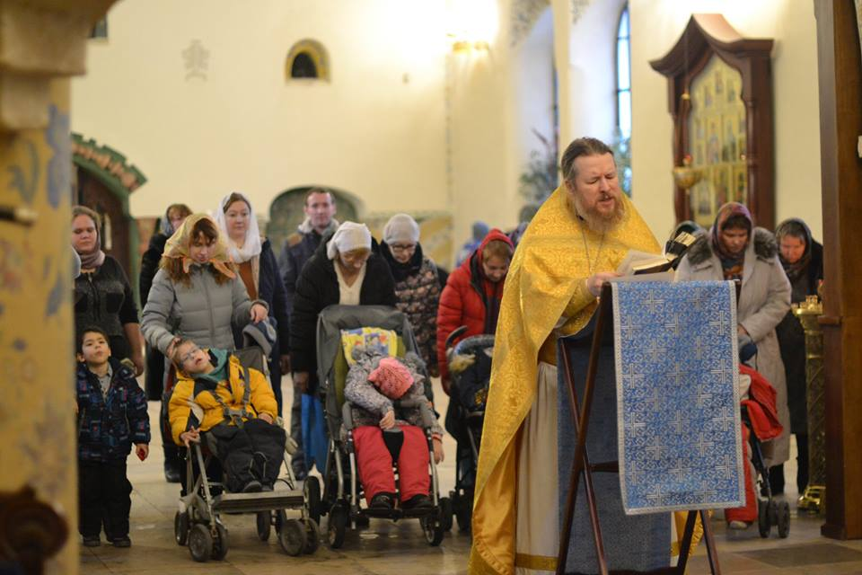
Молебен о здравии семьи

Slide 18
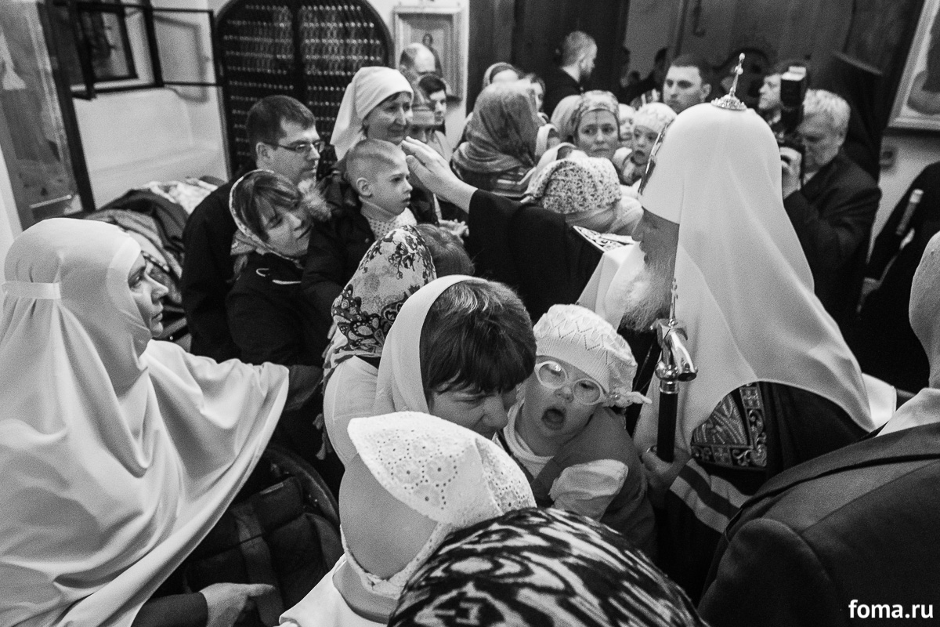
Патриаршее служение в Покровском храме

Slide 19
Литература
Н. В. Маслов «Основы русской педагогики»
Священник Андрей Мекрюков, Елена Момот «Основы христианской нравственности» пособие для учителя
Использованы фото из личного архива, а так же с сайтов www.mmom.ru, www.foma.ru

Slide 20
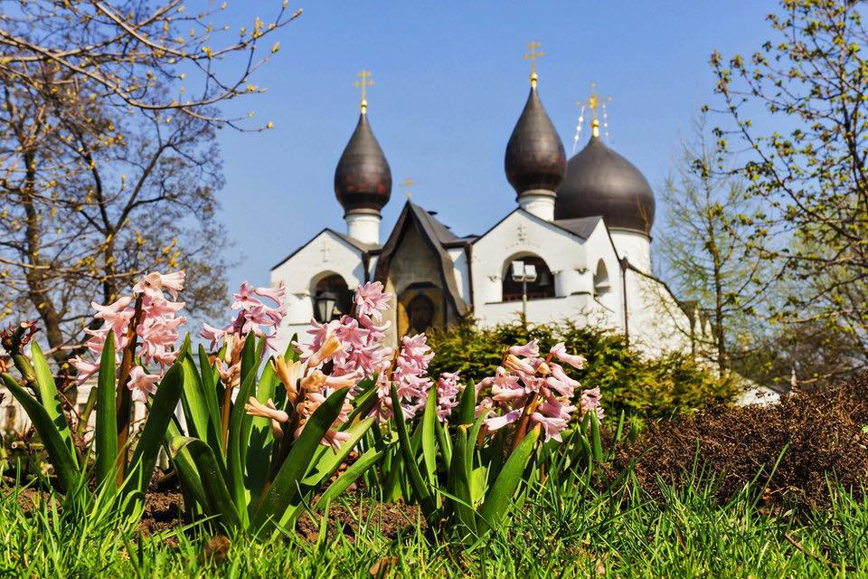
Спасибо за внимание!

